Slide 1
Конкурс клинических работ по имплантации во фронтальном отделе
ФИО врача
Опыт работы:
Город:
Контактный телефон:
E-mail:
Название клинического случая

Slide 2
Условия участия в конкурсе

Slide 3
Условия участия в конкурсе Dental Pro Festival по эстетическому восстановлению на имплантатах
Конкурс для хирургов, ортопедов и зубных техников с опытом работы от 5 до 10 лет
К участию принимаются клинические случаи эстетического восстановления передних зубов на имплантатах, выполненные с использованием продукции компании Nobel Biocare
Клинические случаи принимаются от участника только в виде презентации или pdf-файла презентации
Исходя из объема данных, можно удалить/добавить слайды для максимально полной иллюстрации клинической картины
Приветствуются расширенные комментарии и пояснения к представленным фотографиям
Просьба размещать фотографии высокого качества, отдавая предпочтение снимкам профессиональной зеркальной камеры
Заявки — клинические случаи принимаются с 1 апреля по 1 сентября 2021. Просим выслать заявку на электронный адрес info@dentalprofestival.ru
В теме письма просьба указать «Заявка на конкурс Dental Pro Festival 2021, Эстетическое восстановление»
Независимое жюри оценивает случаи анонимно. Мы отправляем заявки экспертной комиссии без указания имени участника
Экспертное жюри предоставит обратную связь по клиническим случаям

Slide 4
Описание клинического случая

Slide 5
Описание клинического случая
Пациент, возраст, пол:
Клиническая ситуация при обращении
Текст
Описание проведенного лечения
Текст
Хирургическое решение (хирургические методики, тип, количество и позиции имплантатов)
Ортопедическое решение (применялась ли немедленная нагрузка, тип временной и постоянной конструкции)
Дата хирургического этапа
Дата временной/постоянной нагрузки
XX

Slide 6
Фото клинического случая

Slide 7
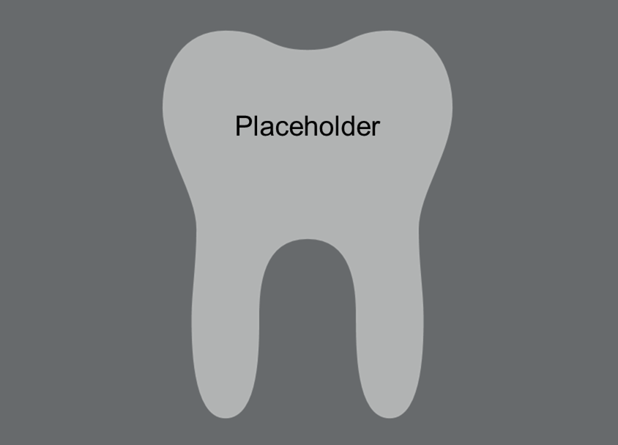
Исходная клиническая ситуация
Вид справа, вид слева, окклюзионный вид, ОПТГ, прицельные снимки (опционально)
Подпись к фото
Подпись к фото

Slide 8
1-й хирургический этап
Удаление зуба, этапы костной пластики, установка имплантата(-ов), формирователя десны/заглушки
Подпись к фото
Подпись к фото

Slide 9
Временное протезирование
Временные конструкции вне полости рта, примерка, зафиксированные конструкции
Подпись к фото
Подпись к фото

Slide 10
2-й хирургический этап 2 (если был)
Раскрытие имплантатов, установка формирователя/временной конструкции и т.д.
Подпись к фото
Подпись к фото

Slide 11
Постоянное протезирование
Лабораторные этапы, примерка, фиксация
Подпись к фото
Подпись к фото

Slide 12
Результат лечения
Улыбка пациента, вид слева, вид справа, окклюзионный вид, финальная ОПТГ, прицельные снимки (опционально)
Подпись к фото
Подпись к фото

Slide 13
благодарим вас за участие!

